Slide 1
¿Cómo te pusiste cuando…?
Verbos Querer, Saber y Poder en el pretérito

Slide 2
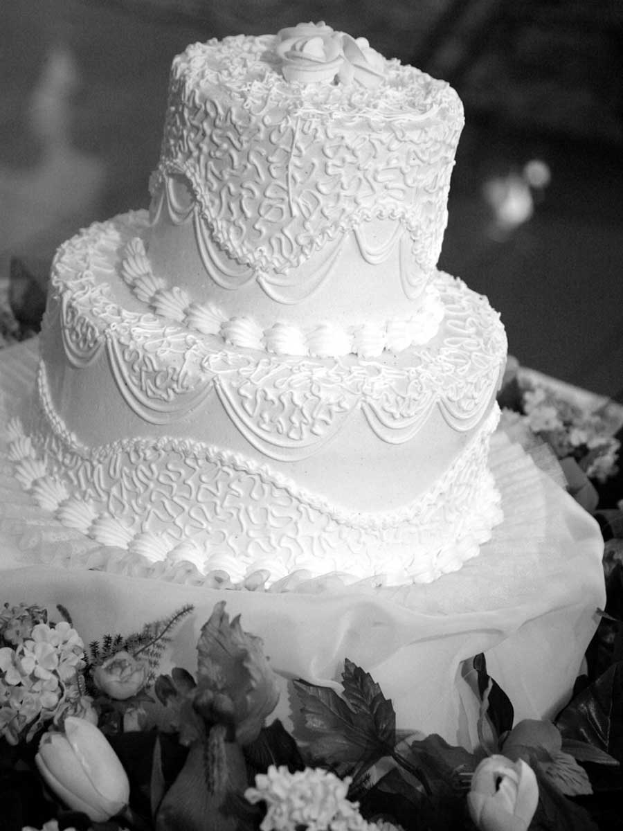
¿Cómo te pusiste cuando…?
…supiste de la boda de Gloria y Sergio?
Me puse/Estuve contento/a.

Slide 3
¿Cómo te sentiste cuando…?
…viste el bautizo de Sarita?
Quise llorar de
alegría

Slide 4
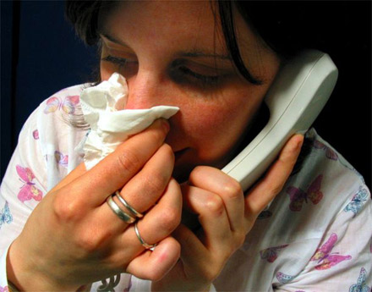
¿Cómo te pusiste cuando…?
…supiste de la enfermedad de Rebecca?
No lo quise creer.
Me sentí muy triste.

Slide 5
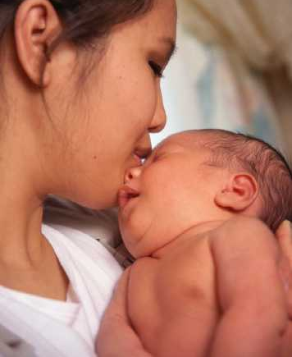
¿Cómo reaccionaste cuando…?
…supiste del nacimiento de Juanito?
Me puse alegre.
Lloré de alegría.
Quise ver el bebé inmediatamente.

Slide 6
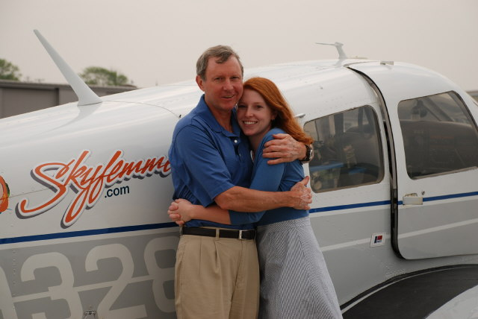
¿Comó te sentiste cuando…
…oíste la noticia de la partida de María?
Cuando me enteré, no lo pude creer.
¡Me pareció fenomenal!
Quiero mandarla a su viaje con buenos recuerdos de nosotros. ¡Vamos a tener una fiesta sorpresa!
Enterarse: to find out
Partir: to leave
Llegar: to arrive
Oír: to hear

Slide 7
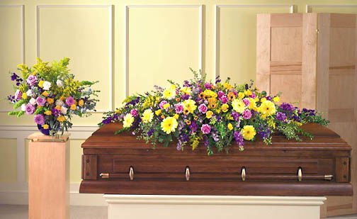
¿Cómo reaccionaste cuando…?
…supiste de la muerte de Doña Lucía?
Me dieron ganas de llorar
Me dio mucha tristeza
Quise llorar.
No lo pude creer.
Lloré mucho durante la misa.

Slide 8
El verbo SABER en el pretérito
Used to express to know/find out about something for the first time.
Cuando supe del nacimiento de José, me puse muy contenta.
Supimos de la enfermedad del tío ayer.

Slide 9
El verbo QUERER en el pretérito
Pretérito de Querer:
Used to indicate “to have the urge to”
Quise llorar de alegría.
when used in the negative, used to indicate “to refuse to”
Cuando ella supo de la noticia, no quiso creerlo.
(When she found out the news, she refused to believe it.)

Slide 10
El verbo PODER en el pretérito
The verb Poder is often followed by the infinitive.
In the preterite, it is used to say what one could and, in fact, was able to do.
Yo pude asistir al funeral de Doña Lucía.
Ellos pudieron llegar a tiempo a la misa.
And to say what one could not and, in fact, did not do.
No pude creer que Doña Lucía se murió.

Slide 11
El pretérito de los verbos irregulares
Saber
(to find out)
Supe
Supiste
Supo
Supimos
Supisteis
Supieron
Querer
(to have the urge to/Neg – to refuse)
Quise
Quisiste
Quiso
Quisimos
Quisisteis
Quisieron
Poder
(to be able to)
Pude
Pudiste
Pudo
Pudimos
Pudisteis
Pudieron
No acentos

Slide 12
La Prueba (chapter 6.2)
Haber/ser
Pero/sino
Vocabulary 6.2
Verbs (sentirse, ponerse, querer, saber, estar, poder) (like the sheet)
Opposite of adjectives (and make agree)

Slide 13
Juego de los dados:
1 – yo 1 - oír
2 – tu 2- sentirse
3 – él /ella 3 - ponerse
4 – nosotros 4 - querer
5 – vosotros 5 - poder
6 – ellos/ellas 6 – saber

